Slide 1
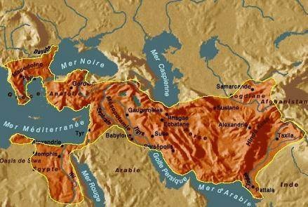

Slide 2
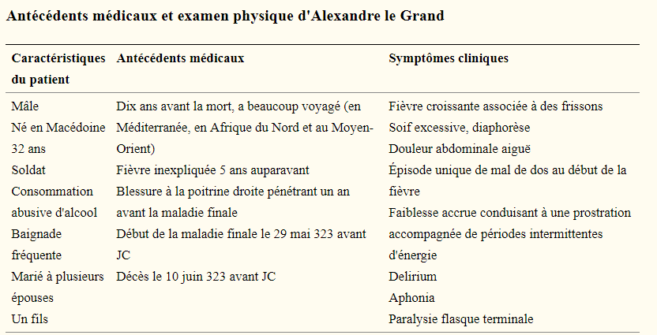
Hypothèses de sa mort
À Babylone
Empoisonnement
Typhoïde
Leptospirose
Paludisme
Peste
Le mois précédent sa mort
Plusieurs corbeaux morts
Mauvais présage
Plusieurs personnes
atteintes troubles neurologiques
DG retenu : WNV

Slide 3
West Nile Fever, Fièvre du Nile Occidental
R. Ait Hamouda
Infectiologue
Service des Maladies Infectieuses, EPH et Faculté de Médecine, Université Ben Boulaid Batna2
Comité Nationale de Surveillance et de Lutte contre les Arboviroses (CNSLA, MSRH)

Slide 4
West Nile Fever, fièvre du Nile Occidental
Arbovirose Emergente: infection due à un virus transmis par des arthropodes (Arthropod-Borne-Virus)
Décrite en 1937 chez un patient fébrile en Ouganda
Un des nombreux virus causant une encéphalite
Transmis par un moustique du genre Culex
Virus Zoonotique émergent: Humains - Animaux

Slide 5
Virus appartenant aux arbovirus. « arthropod borne virus » Ce sont des virus à ARN transmis par des arthropodes (moustiques, phlébotomes et tiques). Ils appartiennent à 3 principales familles, les Flaviviridae, les Togaviridae et les Bunyaviridae. Le VNO est un membre du genre Flavivirus appartenant à la famille des Flaviviridae et au complexe antigénique de l’encéphalite japonaise.
West Nile Virus (WNO) Virus du Nile occidental (VNO)

Slide 6
Virus du Nile occidental (VNO)
Cinq lignées génétiques ont été décrites.
Ligneage 1 : souches provenant de régions géographiques différentes
Responsables de la majorité des épidémies humaines et équines.
les virus de la lignée 2 n'avaient été isolés qu'en Afrique sous-saharienne et à Madagascar et n'avaient pas été associés à une maladie neurologique.
Ligneage 2 : isolé récemment en Hongrie (cas mortels chez les rapaces
et une encéphalite bénigne chez les humains ainsi que chez les chevaux.
Ligneage 3-5 : signification épidémiologique n'est pas connue actuellement.

Slide 7
RESERVOIR
Oiseaux: réservoir habituel du VNO:
Rôle d’hôte amplificateur ,.
Tous les oiseaux sauvages et domestiques sont sensibles et +- réservoirs;
Généralement uniquement porteurs du virus et ne développent pas la maladie.
Certaines espèces, plus sensibles, (rapaces, corvidés ( corneille, corbeaux):
on peut observer
des troubles généraux (léthargie, amaigrissement, dépression)
troubles neurologiques (paralysie, ataxie, torticolis, incoordination)
Mortalité fortement élevé.(indicateurs d’épizootie précédant une épidémie)

Slide 8
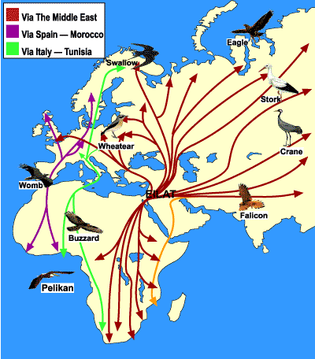
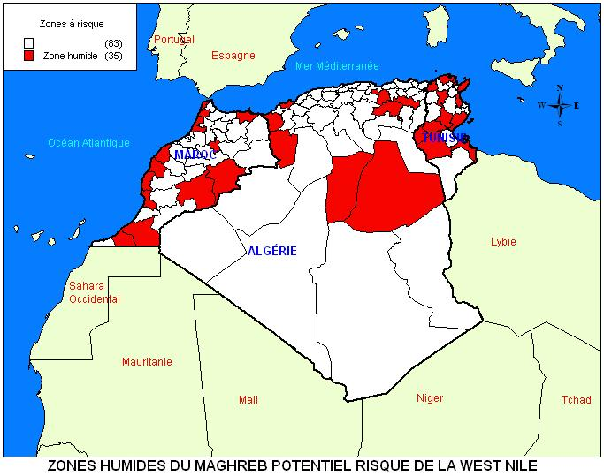
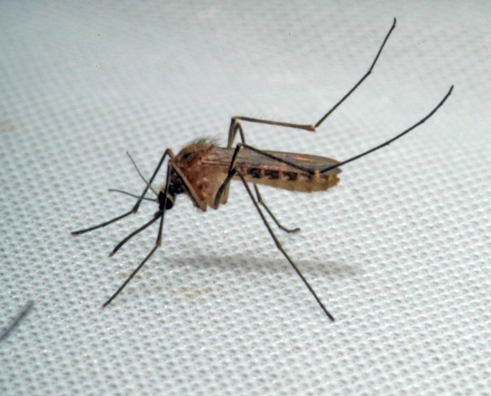
EpiReg-Maghreb
Oiseaux migrateurs :
disperseurs intercontinentaux +++
Cules pipiens

Slide 9
VECTEURS
Moustiques ornithophiles membres de la famille Culicidae et du genre Culex.
Virus se maintient dans les populations de moustiques par transmission verticale
En Amérique du Nord : C. pipiens, C. restuans, C. salinarius, C,fasciatus
En Afrique et au Moyen-Orient : C. univittatus ;
En Asie : C. vishnui ;
En Europe, méditerranée : C. pipiens (Moustique commun domestique),
Activité plutôt nocturne.

Slide 10
Cycle aviaire
La transmission chez l’oiseau se fait par cycle de circulation virale d’oiseau à oiseau par l’effet des piqûres de moustiques ornithophiles,
Amplification à chaque cycle : c’est-à-dire que la quantité d’oiseaux infectés augmente à chaque cycle.
Le potentiel de maintien de la transmission est variable selon les espèces

Slide 11
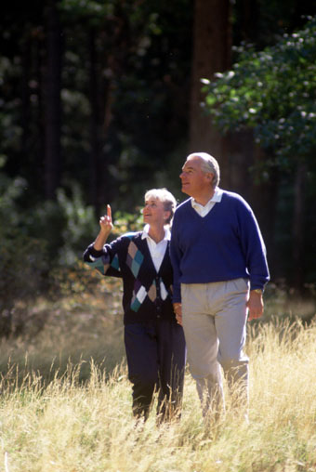
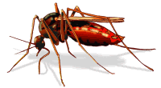
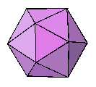
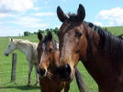
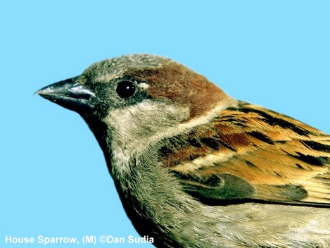
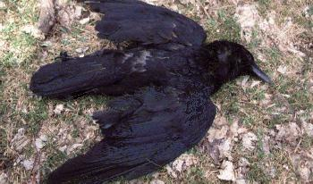
WNV: Basic Transmission Cycle
Wild cycle : Most important cycle is
from mosquito to bird to mosquito
“Incidental” infections: unlikely amplifying hosts
Amplifying hosts
CDC
Notes:
Starting with some of the background:
WN virus is a zoonotic flavivirus transmitted by mosquitoes, and uses birds as amplifier hosts.
Because of this, we can expect many similarities between West Nile virus and St. Louis encephalitis virus, our domestic zoonotic flavivirus.
The core of the cycle is enzootic transmission – or maintenance and amplification – in which mosquitoes and birds cycle the virus. Under permissive conditions, this amplification cycle can dramatically increase the number of infected birds and mosquitoes in an area through the course of the summer.
 Very intense transmission may produce avian epizootics, mammalian epizootics, or epidemics.
Epizootic and epidemic transmission may involve the same vector species as enzootic transmission, or may involve other species that are susceptible to the virus and feed on a wider variety of hosts.
These species are usually referred to as Accessory vectors or Bridge vectors because they bridge transmission from the maintenance cycles to incidental hosts like horses or humans.

Slide 12
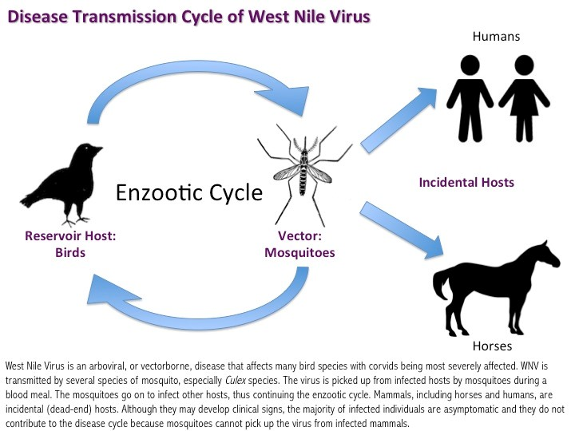
Les humains et les chevaux :
Hôtes accidentels, développent une virémie faible et de courte durée qui n'est pas suffisante pour infecter les moustiques après piqûre.
Ne sont pas en mesure de transmettre le virus aux moustiques et sont donc considérés comme les derniers hôtes (culs-de-sac épidémiologiques) ne contribuant pas au cycle de transmission

Slide 13
Transmission
The MOST IMPORTANT route of infection is bite of infectious mosquito
Outbreak in USA (2002) revealed novel modes of transmission
Blood Transfusion
Organ Transplantation
Intrauterine
Percutaneous exposure (occupational exposure)
Breastmilk (probable)
CDC

Slide 14
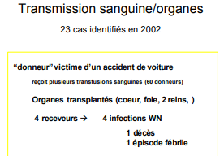

Slide 15
Saisonnalité
Le cycle enzoo-épizootique : lié à la période d’activité des vecteurs
la maladie se propage durant toute la saison d’activités du vecteur.
Les différentes espèces de moustiques ont une période de reproduction et d’activité plutôt printanière alors que d’autres en ont une plutôt estivale, il faut tenir compte d’une activité vectorielle de longue durée pouvant aller en Méditerranée de mars/avril à novembre.
En Algérie alerte de Mai à Novembre (instruction)

Slide 16
Populations à risque
1. Groupes à risque de développer la maladie :
Toute personne exposée aux moustiques dans une région où l’on a observé le VNO chez les oiseaux (morts ou vivants), chez des moustiques ou chez des chevaux court un risque potentiel d’infection.
Les voyageurs séjournant en zone endémique ou épidémique du VNO, en particulier si le voyage a lieu pendant les périodes d’activité des vecteurs (printemps-été) sont à risque de contamination
.
2. Groupes à risque de développer des formes graves :
Les sujets de plus de 50 ans et certaines personnes immunodéprimées (comme des patients ayant eu une transplantation) sont les plus à risque de présenter la forme grave de la maladie lors d’une infection.

Slide 17
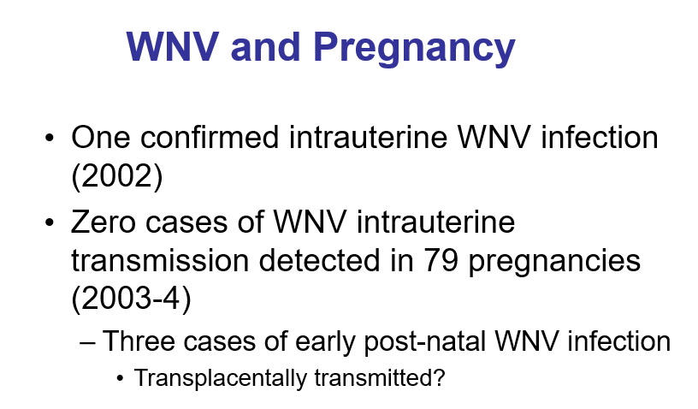
3.Grossesse et allaitement :
La transmission du VNO par le lait maternel infecté et de la mère à l'enfant durant la grossesse a été décrite.
CDC

Slide 18
Historique d’une émergence réussie
N, Stella Cuervo, www.jle.com, 234-2004
Au début du 20e Siècle : Afrique
En 1941, une épidémie à Tel Aviv, aucun décès n’a été signalé.
Au cours des 60 années suivantes, 7 épidémies Moyen Orient
En 1957, Israël :
Epidémie dans un camp militaire (300 cas) , un cas d’encéphalite

Slide 19
Israël : Epidémie en 2000 417 cas humains
Encéphalite : près de 59%
Sur 233 patients hospitalisés (taux de mortalité de 14%)
Fièvre : 98%
Troubles cognitifs : 46%
Douleurs abdominales ou myalgies : 17%
Coma: 18%
Une paralysie flasque aiguë a été constatée,

Slide 20
Arrive au USA, 1999
L'âge médian dans les cas mortels était de 72 ans,
Une atteinte neurologique dans tous les cas.
La paralysie flasque chez les patients atteints d'encéphalite a également été retrouvée dans les cas mortels et non mortels.
Par ailleurs
Mortalité aviaire ont été observées des semaines
avant les premiers cas d’encéphalite humaine
2002 :
4 156 cas confirmés en laboratoire

Slide 21
1999
2000
Progression
Est-Ouest
2001
2002
2002 :
4 156 cas confirmés

Slide 22
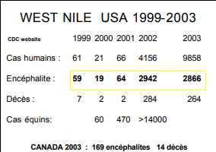

Slide 23
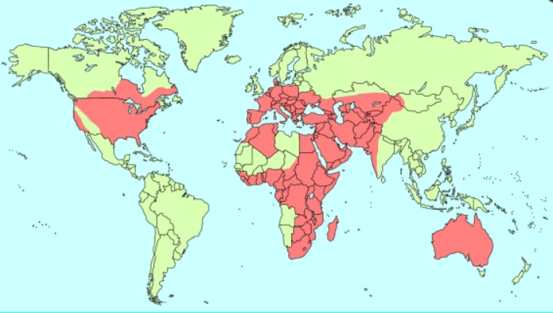

Slide 24
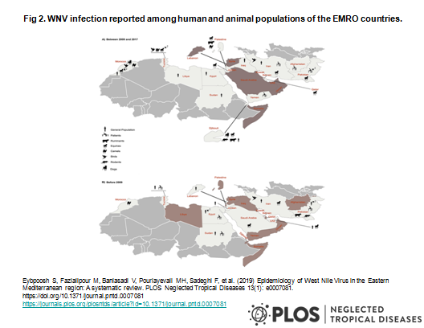
MENA

Slide 25
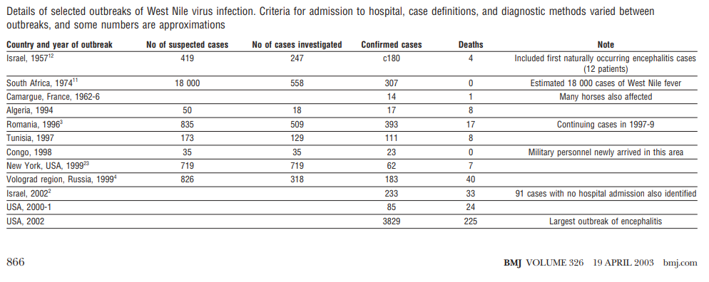

Slide 26
WNV en Algerie

Slide 28
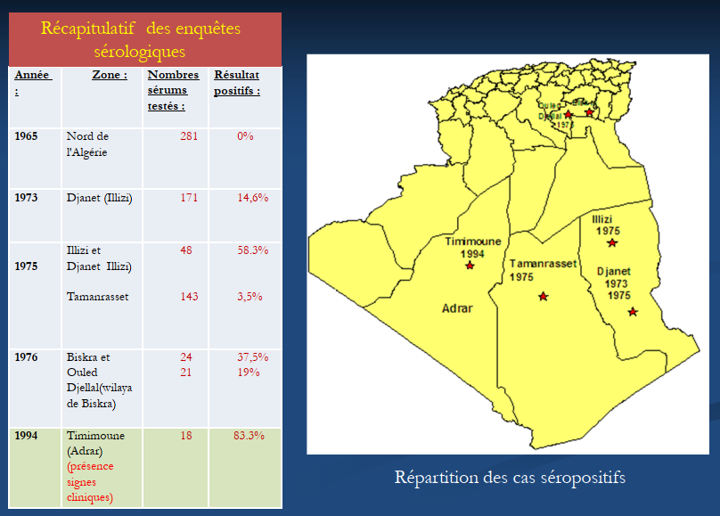

Slide 29
Hanoun, JIS 8, Setif

Slide 30
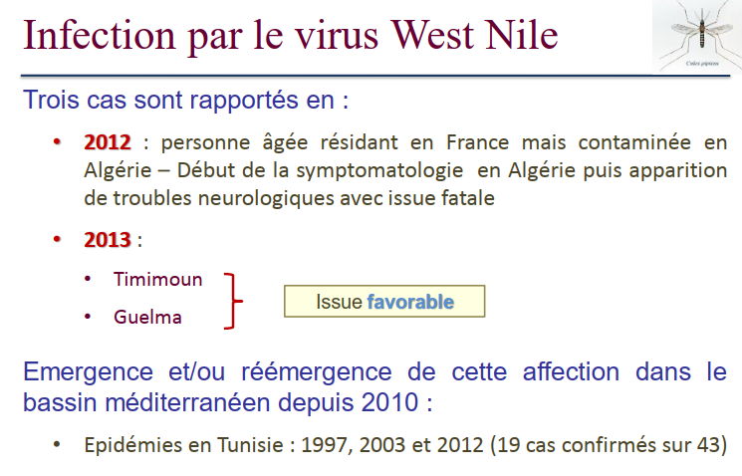
Hanoun, JIS 8, Setif

Slide 31
West Nile Virus
séroprévalence élevée (> 20%) témoin d’une forte endémicité
Années | Régions | Détection virus/ Séroprévalence (IgG) | Cas humains (SNC)
1968 | Djanet (Ilizi) | isolement sur moustique (culex) | /
1973 | Djanet( Illizi) | 14,6 % (N=171) | /
1975 | Djanet Tamanrasset | 58,3% (N=48) 3,5% (143) | /
1976 | Biskra Ouled Djellel | 37,5 % (24) 19 % (N=21) | /
1994 | Timimoune (Adrar) | / | 50 (8 décès)
2010 | Alger | 6,7% (N=165) | /
2012 | Jijel | / | 01 ( Décès)
2014 | El taraf | 32% (N=34 chevaux) | /
Années | Régions | N° de prélèvements | Séroprévalence (IgG)
2015 | Taher ( Jijel) | 120 | 28,3%
 | Jijel ville | 122 | 9.5%
 | Milia (Jijel) | 120 | 7 %
2016 | Timimoune/ville | 198 | 50.3%
 | Aougrout/ Timimoun | 101 | 40,2%
 | Tinrkouk/ Timimoun | 68 | 64%
Cas humain
BenA.KHALDI, A.HACHID
Laboratoire des Arbovirus et Virus Emergents
Institut Pasteur d’Algérie
allal.K.IPA

Slide 32
Hachid Aissam IPA f

Slide 33
Hanoun, JIS 8, Setif

Slide 34
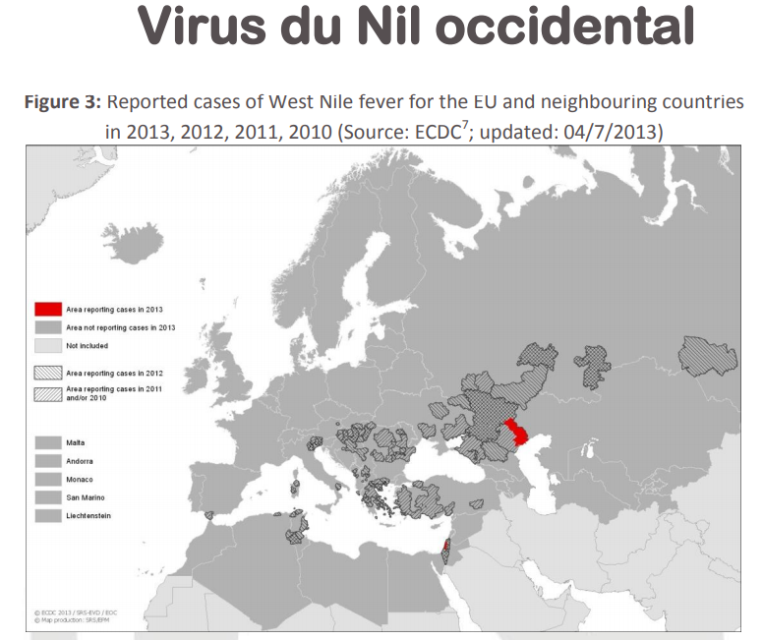

Slide 35
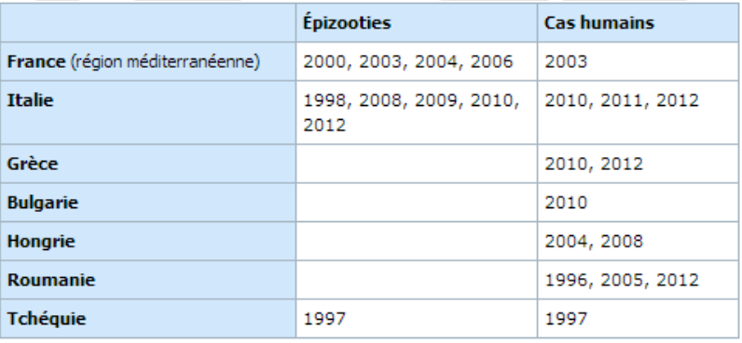
En Europe
1996 : Première épidémie : plus de 500 cas humains à Bucarest (Roumanie)
Europe et dans le bassin méditerranéen, des épidémies de méningo-encéphalites, parfois mortelles chez l'homme, ainsi que des épizooties chez les chevaux sont régulièrement déclarées lorsque les conditions climatologiques favorisent une prolifération des moustiques

Slide 37
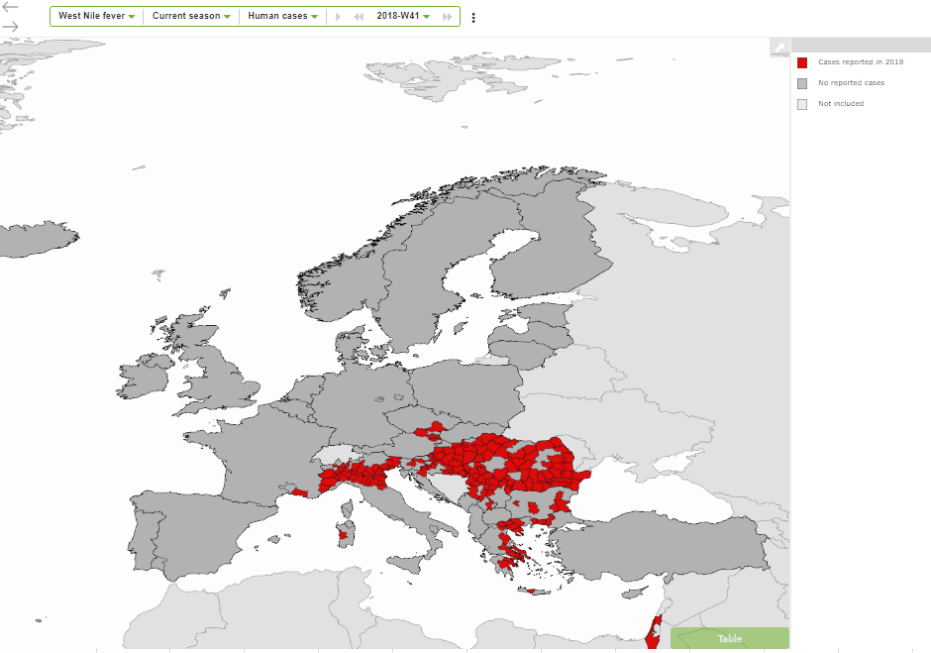
Entre le 5 et le 11 octobre 2018, les États membres de l'UE ont signalé 85 infections humaines:
Italie (41), en Roumanie (12), en Grèce (11), en France (6), en Hongrie (6), en Bulgarie (5) et en Autriche ( 3) et la République tchèque (1).
Les pays voisins de l'UE ont signalé 48 cas en Israël (29) et en Serbie (19).
Dec 2018, 12 décès ont été signalés par l'Italie (7), la Roumanie (2), la Serbie (2) et la Grèce (1).
Epidémie
méditerranéenne

Slide 38
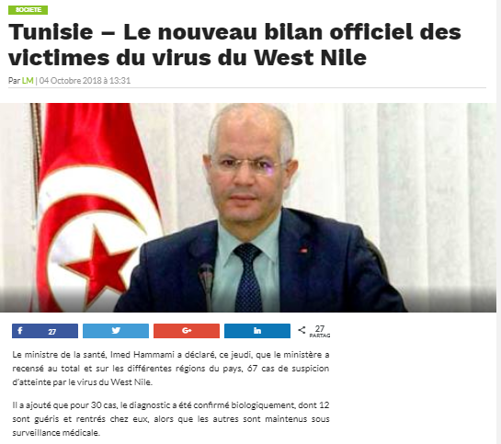
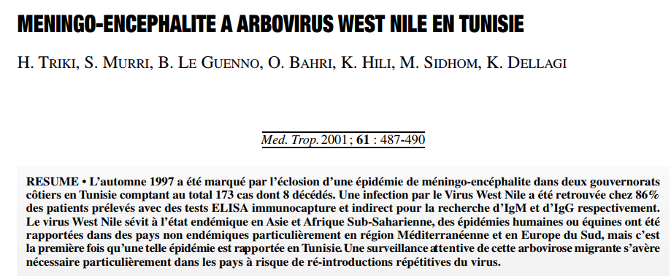
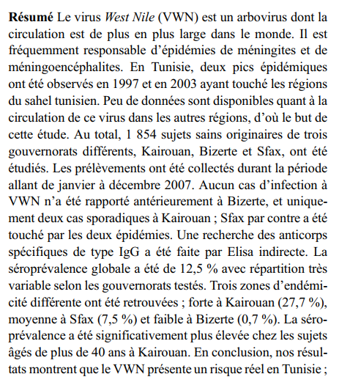
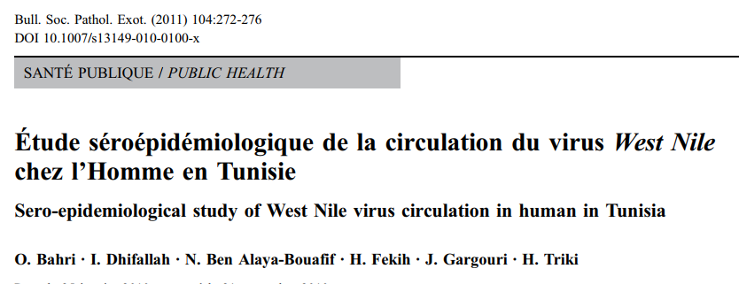
1997 : épidémie de MGE
173 cas, 8DC
1854 sérums : 12,5% de positifs (kairouan: 27,5%, Sfax : 7%, Bizerte 0,7%)

Slide 39
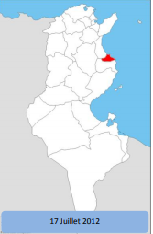
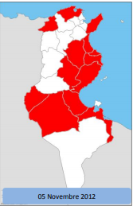
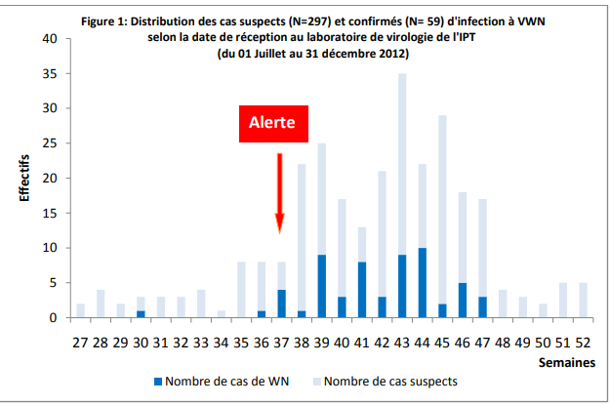
Epidémie en Tunisie , 2012

Slide 40
Hicham El Rhaffouli
Prévalence de l'infection à virus West Nile chez la population humaine dans 4 régions du Maroc. (Mars 2011- Juin 2012),
269 prélèvements des régions de Kenitra, Meknès, Rabat et Dakhla.
Résultats L'âge moyen des participants était de 48 ± 17 ans à Kenitra, 52 ± 15 à Meknès, 49 ± 12 à Rabat et 38 ans ± 13 ans à Dakhla.
La prévalence des anticorps anti-WNV était respectivement de 4,7% ; 5,2% ; 12% et 18,8% à Meknès, Dakhla, Rabat et Kenitra.
L'absence de cas cliniques pourrait être expliqué par la faible pathogénicité des souches marocaines (appartenant au lineage 1,clade 1a) qui serait plutôt responsable d'infection banale rendant difficile la détection de la maladie

Slide 41
PATHOGÉNIE
Pas bien comprise.
Au cours de la piqûre, le moustique injecte de la salive chargée de virus dans l'hôte.
Le virus peut infecter les fibroblastes, les cellules endothéliales vasculaires, ou des cellules du système réticuloendothélial.
Une virémie courte : conduisant éventuellement à l'infection du système nerveux central.
Le risque plus élevé d'infections SNC chez les personnes âgées suggère que le déclin immunitaire joue un rôle dans les facteurs de risque de cette maladie
Immunité : acquisition d’une immunité qui devrait les protéger le reste de leur vie. Une réinfection n’est toutefois pas exclue car l’immunité contre le VNO peut diminuer au fil du temps ou des problèmes de santé peuvent compromettre le système immunitaire

Slide 42
Manifestations cliniques

Slide 43
Incubation :
Entre 2 et 6 jours, mais peut durer 14 jours, voire atteindre 21 jours chez les patients ayant subi une greffe d'organe d’un patient infecté.
Période de contagiosité :
Etant donné que la transmission interhumaine n’a jamais été décrite, il n’y a donc pas de période de contagiosité.
Cependant, le risque de transmission lors de transfusion sanguine ou de don d’organe existe, bien que celui-ci soit faible et limité à une période de 6 jours post piqûre du moustique

Slide 44
Apparition soudaine d'un syndrome pseudo-grippal, caractérisé par
une forte fièvre accompagnée de frissons,
malaise, céphalées, rachialgies, arthralgie, myalgie et douleur rétro-orbitale.
Associées à (+-)
Tb Digestifs : anorexie, nausée, vomissement, diarrhée, dysphagie
Erythème facial, conjonctivite
Exanthème : éruption maculopapuleux rosée pâle (moitié des patients, enfants.
Dans une épidémie, 1/5 hépatomégalie et 10% avaient une SPMG
Autres signes : myocardite, pancréatite et hépatite

Slide 45
West Nile Virus—Clinical Disease
Prior to 1996: | Since 1996:
* Mild illness with fever | * More severe illness, more of the sick dying
* Young adults in Africa, Middle East | * Older adults, people who have immune system problems
* Outbreaks infrequent | * More frequent outbreaks
* Rare involvement of the brain, spinal cord or nerves | * Increased reporting of meningitis and encephalitis

Slide 46
WNV Human Infection “Iceberg”
For every case of illness
involving the brain or spinal cord,
~150 total infections
<1%
CNS Disease
~10% fatal
(<0.1% of total infections)
Very crude estimates
~20%
“West Nile Fever”
~80%
Asymptomatic
Notes:
The crows remain an important part of the avian mortality surveillance

Slide 47
Tableau de Méningite virale
Fièvre, Sd Méningé
Céphalées retro-orbitaires +++
LCR : lympho >5elt/mm3, Alb +, gluc +- bas
Amélioration spontanée
Céphalées résiduelles
Fatigue prolongée

Slide 48
Tableau d’Encephalite
Personnes âgées (plus de 50 ans) +- maladies chroniques
Tableau associant un SD infectieux + SD encéphalitiques
Troubles de la conscience
convulsions
Tremblements, Myoclonies
Syndrome extrapyramidal de type parkinsonien
Troubles de l'équilibre
Vertiges

Slide 49
Tableau de Paralysie Flasque
Vu plus fréquemment au cours des 2 dernières années
Pas clair à quelle fréquence cela se passe:
Peut être présent chez près de 15% des personnes atteintes d'une maladie grave
Affecte les personnes relativement jeunes qui sont souvent en bonne santé autrement
Peut ne pas avoir de fièvre ou de céphalées avant la paralysie

Slide 50
Tableau de “Poliomyelitis-like ”
La plupart des cas de faiblesse persistante des membres
Caractéristiques cliniques:
Apparition précoce de l'infection
La faiblesse peut souvent être dans un seul membre
Absence d'engourdissement;
douleur parfois présente

Slide 51
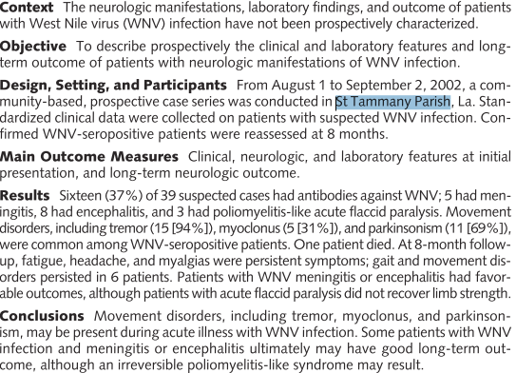
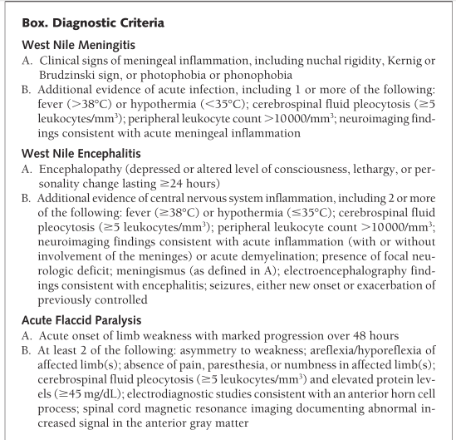
James J.Sejvar, JAMA, July 23/30, 2003-Vol290,N°4

Slide 52
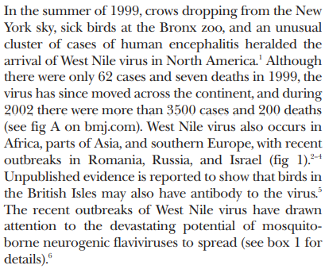
Printemps 1999 New York
Mortalité aviaire au zoo de Bronx et oiseaux sauvages
Cluster de cas humain d’encéphalite
62 cas (7 DC)
Dispersion Est-Ouest du VWN USA
2002 : 3500 cas (200DC)

Slide 53
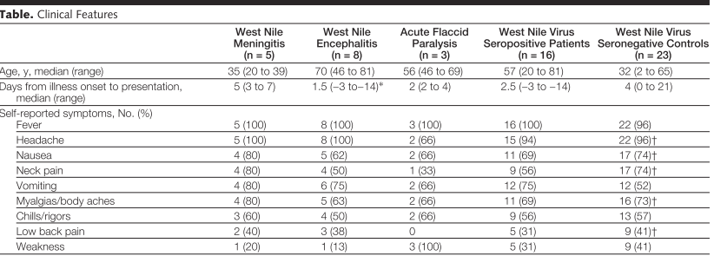

Slide 55
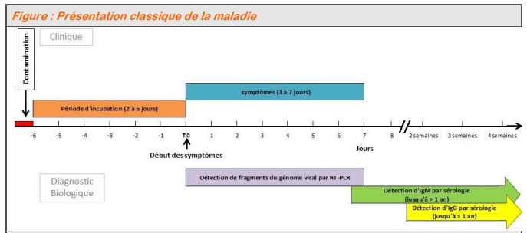

Slide 57
